Slide 1
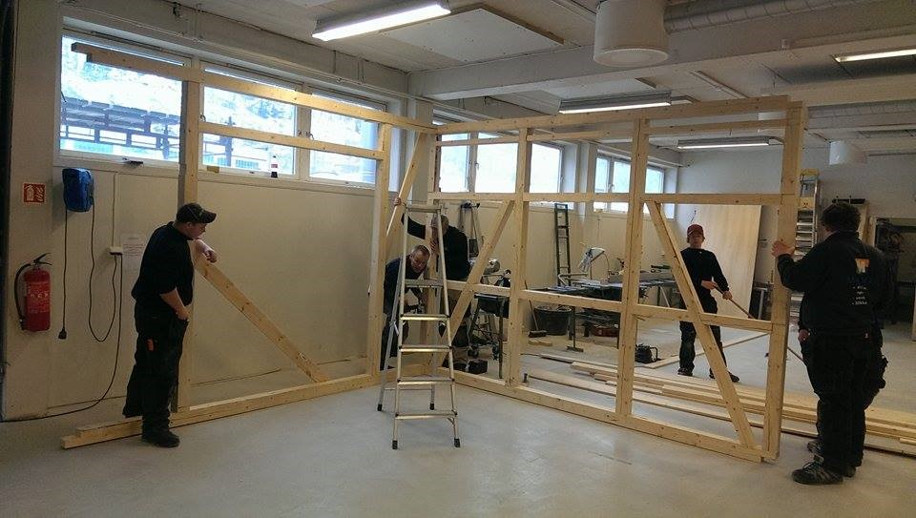
LÆREPLAN I FELLES PROGRAMFAG I VG1 BYGG- OG ANLEGGSTEKNIKK
Roy Ausland, Rjukan vgs.
Fra innledningen:
I opplæringen skal den enkelte møte flere av kravene som stilles til yrkesutøvelse på et grunnleggende nivå. Praktisk arbeid og helhetlige tverrfaglige arbeidsoppgaver skal vektlegges. Opplæringen må ses både i individ-, bransje- og samfunnsmessig sammenheng, nasjonalt og internasjonalt.

Slide 2
Undervisnings-
opplegg i
programfagene PRODUKSJON og
TEGNING/
BRANSJELÆRE
Bygge kopi av
Brannkioskene som sto plassert rundt på Rjukan

Slide 3
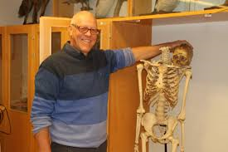
Fra den generelle læreplanen:
Kulturarv og identitet
Utviklingen av den enkeltes identitet skjer ved at en blir fortrolig med nedarvede
væremåter, normer og uttrykksformer. Opplæringen skal derfor ivareta og utdype
elevenes kjennskap til nasjonale og lokale tradisjoner - den hjemlige historie og de
særdrag som er vårt bidrag til den kulturelle variasjon i verden.
Historielærer (til venstre) forteller historien
rundt brannkioskene før oppstart

Slide 4
lese, forstå og følge enkle tegninger som skal brukes i produksjon og vedlikeholdsoppgaver innen bygg- og anleggsteknikk

Slide 5
Produksjon
Mål for opplæringen er at eleven skal kunne
velge egnede verktøy og maskiner knyttet til enkle arbeidsoppgaver innenfor bygg- og anleggsteknikk
velge, bruke og bearbeide materialer som benyttes i enkle konstruksjoner innenfor bygg- og anleggsteknikk
bruke verktøy og utstyr på en riktig måte i følge regelverk og normer
beskrive egenskapene og bruksområdene til materialene som brukes i en arbeidsoppgave og beskrive alternative materialvalg
motta, håndtere og lagre materialer og utstyr på en hensiktsmessig måte og i henhold til regelverk
foreta risikovurderinger og utføre arbeid etter regler for helse, miljø og sikkerhet
forklare og bruke ergonomisk riktige arbeidsteknikker og arbeidsstillinger
finne fram til og følge produktdatablad og HMS-datablad
bruke materialer økonomisk og miljømessig forsvarlig
følge gjeldende rutiner for arbeidsoppgaver
utføre livreddende førstehjelp

Slide 6
Tegning og bransjelære
Mål for opplæringen er at eleven skal kunne
bruke enkle måleverktøy knyttet til arbeidsoppgaver innen bygg- og anleggsteknikk
lese, forstå og følge enkle tegninger som skal brukes i produksjon og vedlikeholdsoppgaver innen bygg- og anleggsteknikk
lese og anvende beskrivelser som er relevante for utføring av eget arbeid
tegne enkle skisser knyttet til egne arbeidsoppgaver
tegne enkel plan, detaljer og snittegninger i målestokk
utarbeide tegninger, kalkulasjon, beregninger og dokumentasjonsarbeid knyttet til eget arbeid ved hjelp av digitale verktøy
gjøre rede for sammenheng mellom yrker innenfor bygg- og anleggsnæringen
gi eksempler på sentrale bestemmelser som regulerer arbeidet innen bygg- og anleggsteknikk
planlegge helse-, miljø- og sikkerhetstiltak for arbeidsoppgaver som skal utføres

Slide 7
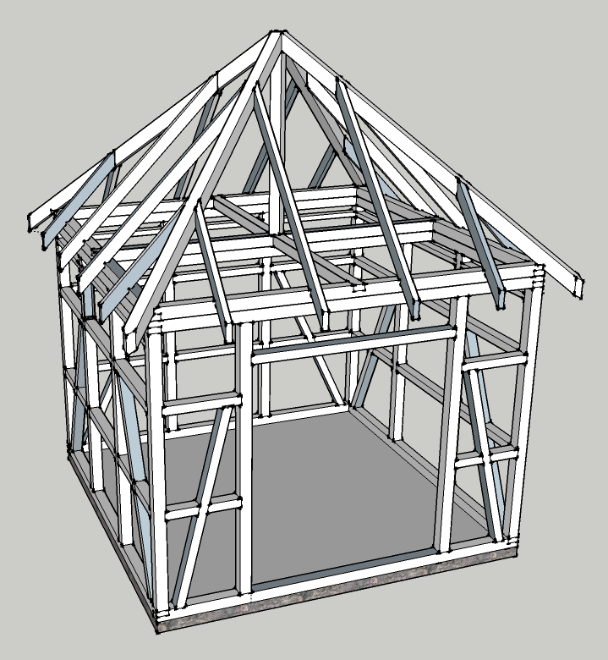
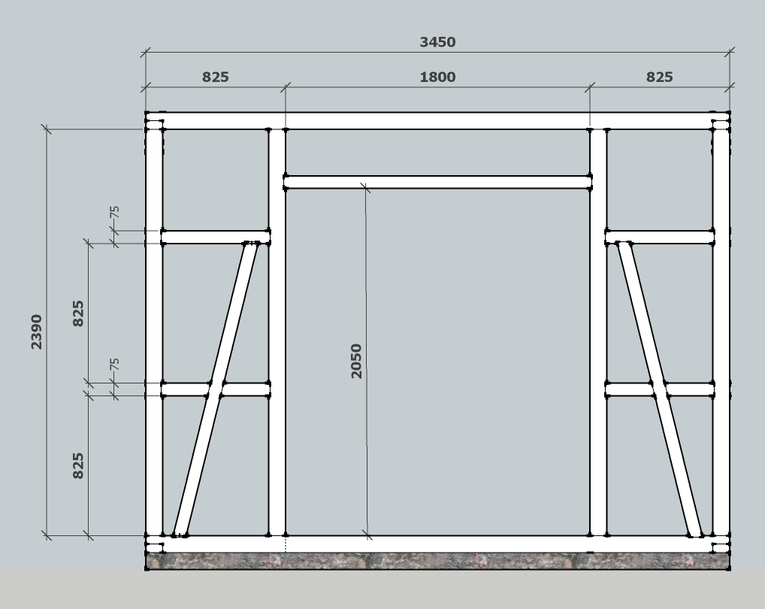
utarbeide tegninger, kalkulasjon, beregninger og dokumentasjonsarbeid knyttet til eget arbeid ved hjelp av digitale verktøy

Slide 8
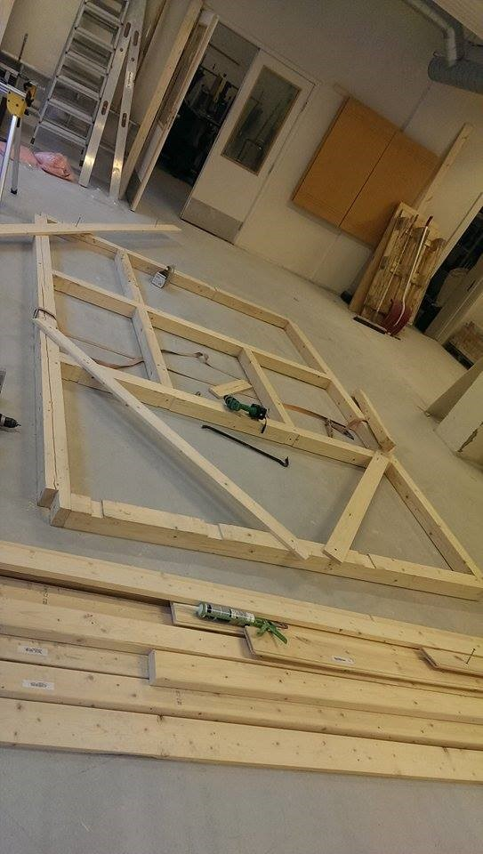
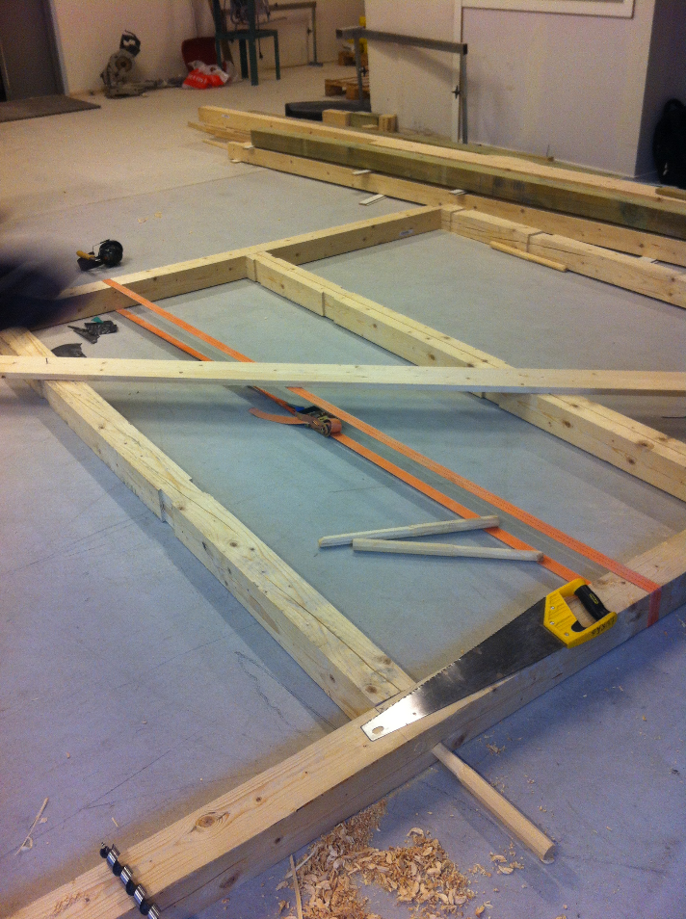
velge, bruke og bearbeide materialer som benyttes i enkle konstruksjoner innenfor bygg- og anleggsteknikk
Vurdering:
Liten måloppnåelse: (1-2):
Eleven kan utføre enkel bearbeiding og bruk etter anvisning.
Middels måloppnåelse: (3-4):
Eleven kan delvis velge, bearbeide og bruke materialer selvstendig.
Høy måloppnåelse: (5-6):
Eleven velger, bearbeider og bruker materialer selvstendig, og kan finne alternative materialer dersom det er aktuelt.

Slide 9
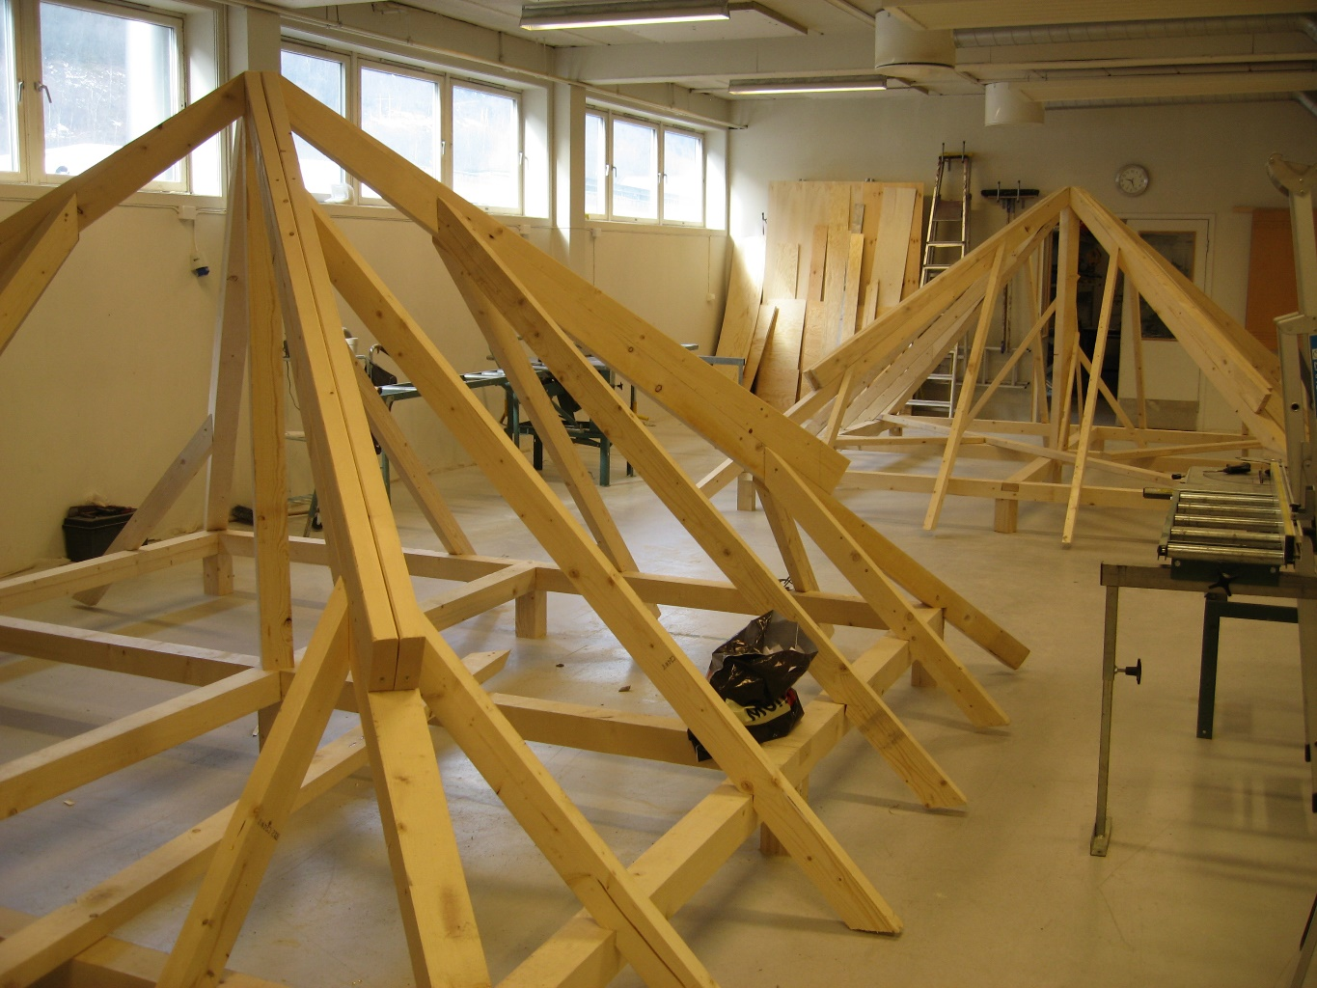
lese, forstå og følge enkle tegninger som skal brukes i produksjon og vedlikeholdsoppgaver innen bygg- og anleggsteknikk
Vurdering:
Liten måloppnåelse: (1-2):
Eleven kan forskjellen på plan-, snitt- og fasadetegninger og forstår de dersom de er svært enkle.
Middels måloppnåelse: (3-4):
Eleven kan forskjellen på de ulike tegningstypene og hvem som bruker de forskjellige tegningene. Han/ho kan forklare tegningene der tilhørende fagområde har vært gjennomgått.
Høy måloppnåelse: (5-6):
Eleven kan bruke tegningene i praksis, og vite hvilke opplysninger som finnes på de ulike tegningene. Eleven kan gjeldende rutiner for merking og oppbevaring av tegninger på byggeplassen.

Slide 10
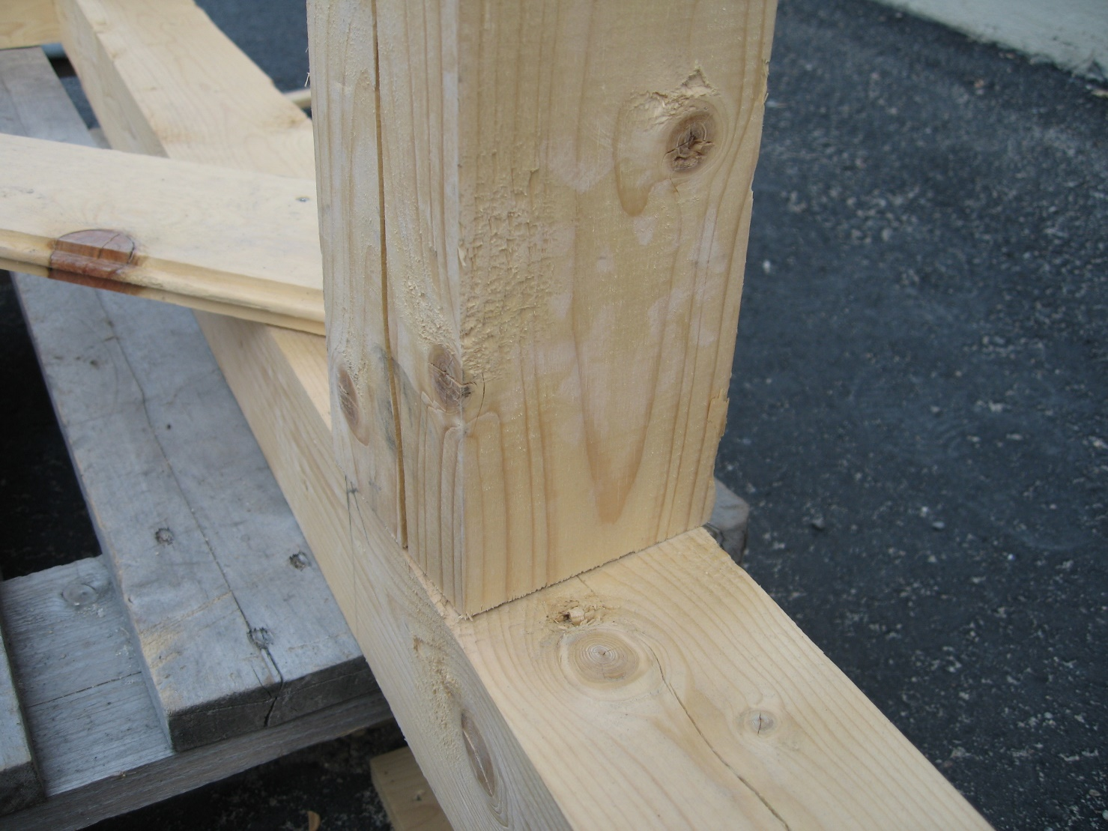
beskrive egenskapene og bruksområdene til materialene som brukes i en arbeidsoppgave og beskrive alternative materialvalg
motta, håndtere og lagre materialer og utstyr på en hensiktsmessig måte
Vurdering:
Liten måloppnåelse: (1-2):
Eleven kan gjengi egenskaper og bruksområder for forskjellige materialer.
Middels måloppnåelse: (3-4): Eleven kan med egne ord forklare egenskaper og bruksområder til materialer.
Høy måloppnåelse: (5-6):
Eleven beskriver og forklarer egenskaper og bruksområder og kan foreslå og begrunne alternative materialvalg.

Slide 11
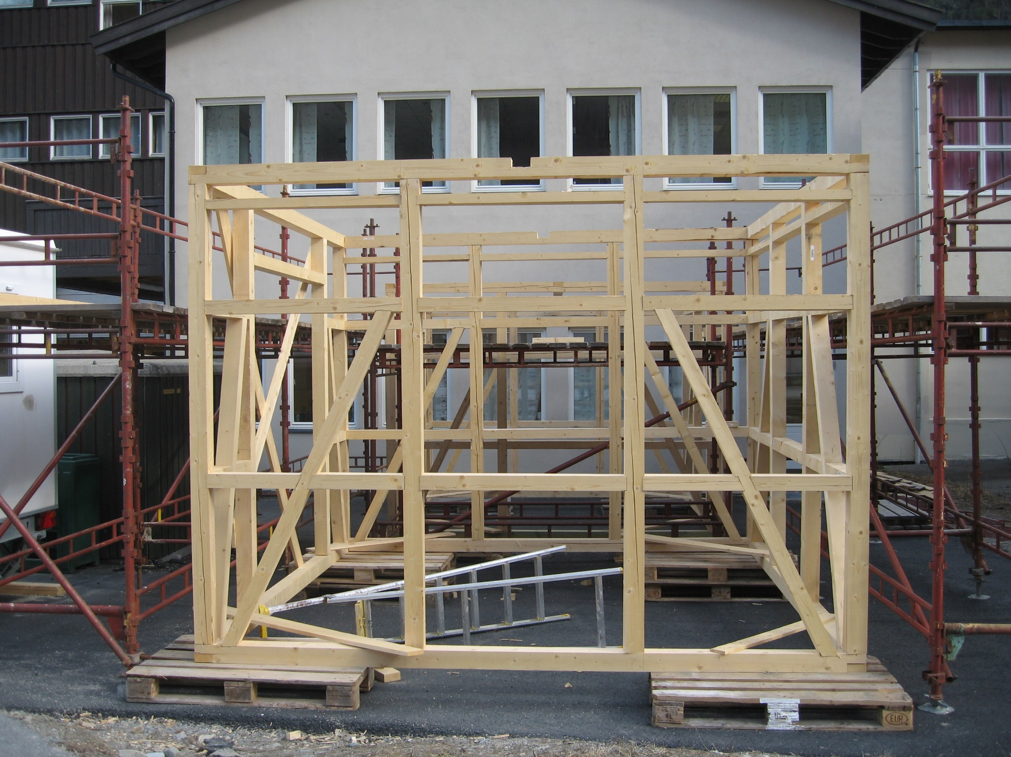
planlegge helse-, miljø- og sikkerhetstiltak for arbeidsoppgaver som skal utføres
Vurdering:
Liten måloppnåelse: (1-2):
Eleven kan gjengi krav over hvilke tiltak som kreves til ulike arbeidsoppgaver.
Middels måloppnåelse: (3-4):
Eleven kan på egen hånd planlegge tiltak og vurdere konsekvenser.
Høy måloppnåelse: (5-6):
Eleven kan gjennomføre en fullstendig risikoanalyse og sette i verk nødvendige tiltak ut fra det. Eleven kan også komme med alternative løsninger ut fra prisvurdering, komfort og framdrift.

Slide 12
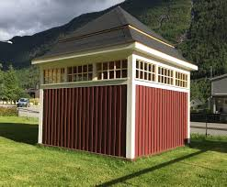
Nytt bidrag til verdensarven
Link til
Norsk industriarbeidermuseum

